Slide 1
Git Hub & Unit
게임 프로그래밍
소프트웨어학과
2018972033 장병중

Slide 2
Git
hub
유니티
1
2
소개
유니티 실행

Slide 3

01 Git Hub

Slide 4
https://github.com/JangBJ/game

Slide 5
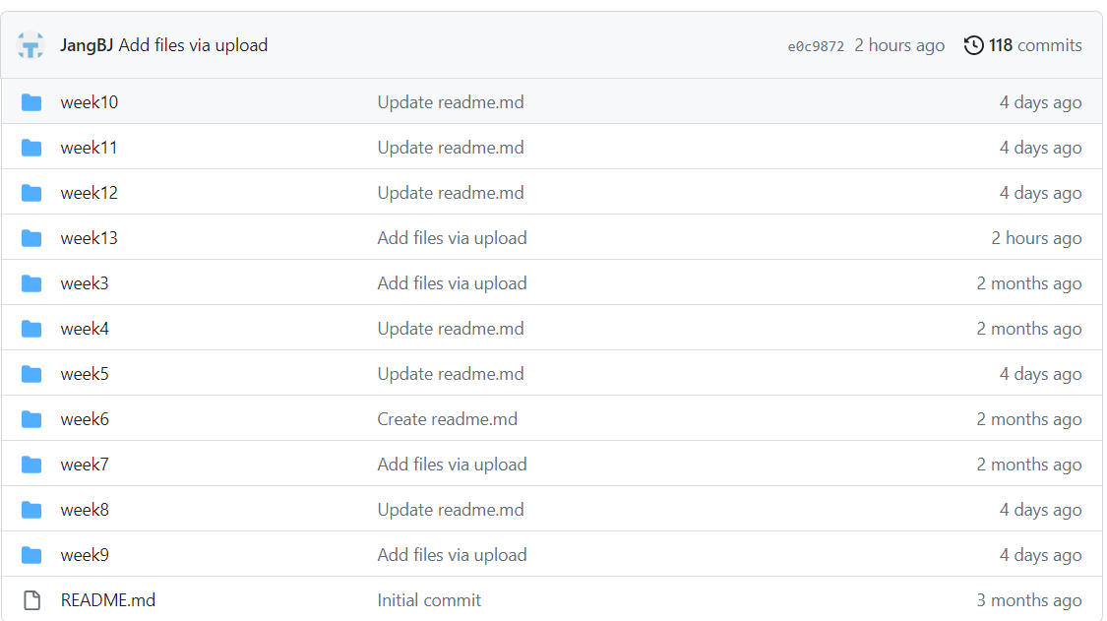
디렉토리

Slide 6
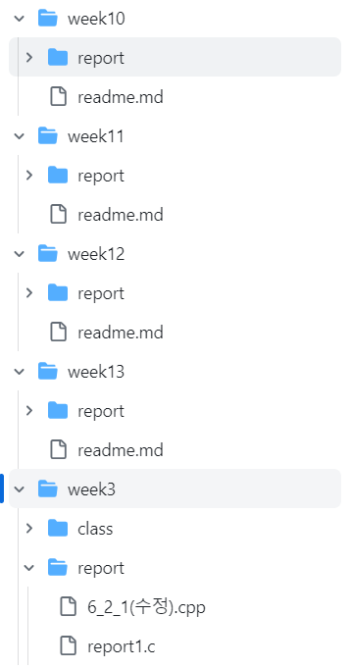
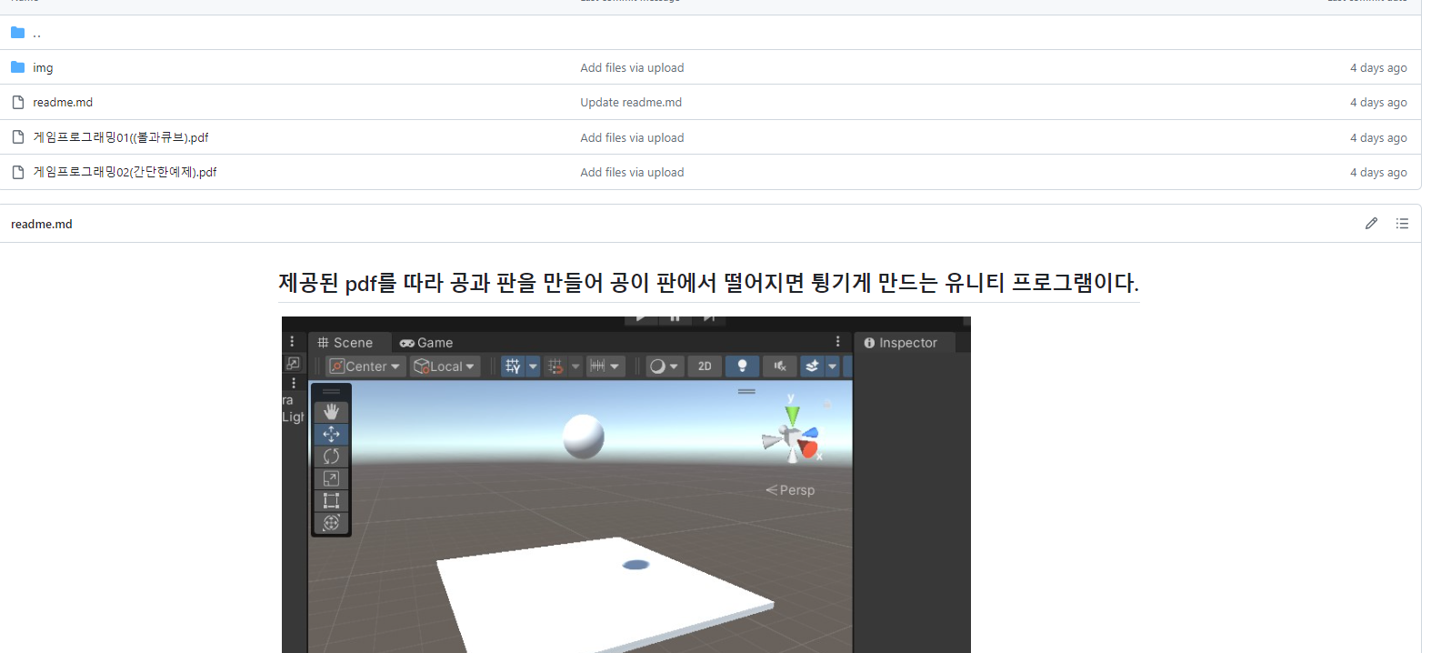
구성

Slide 7
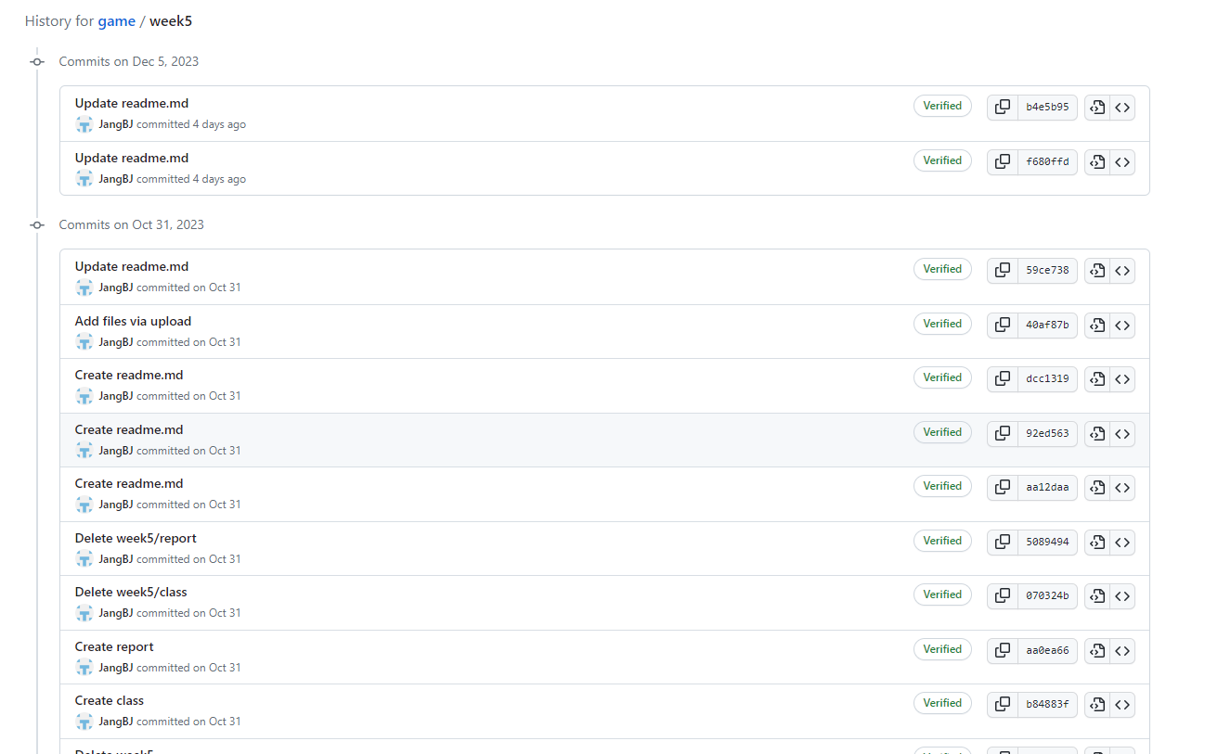
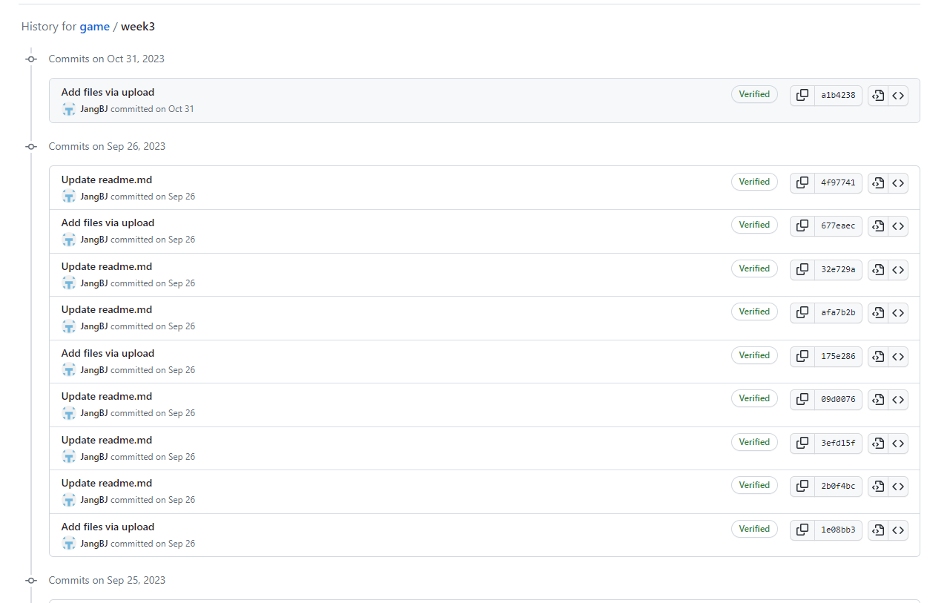
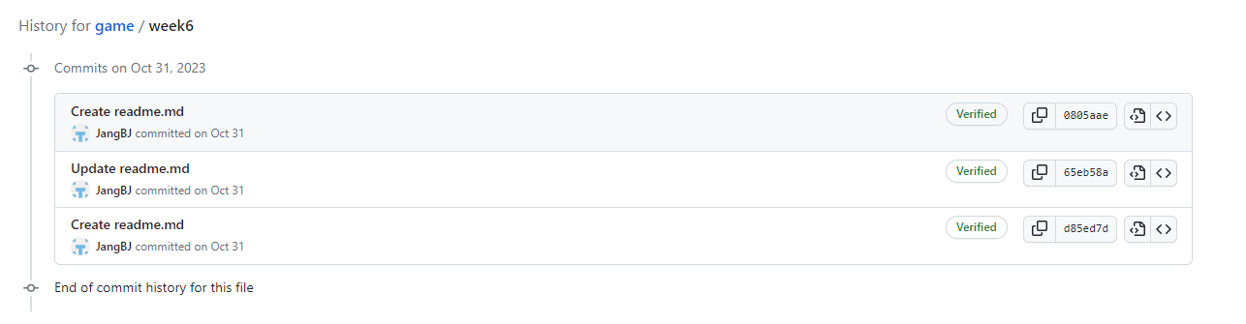
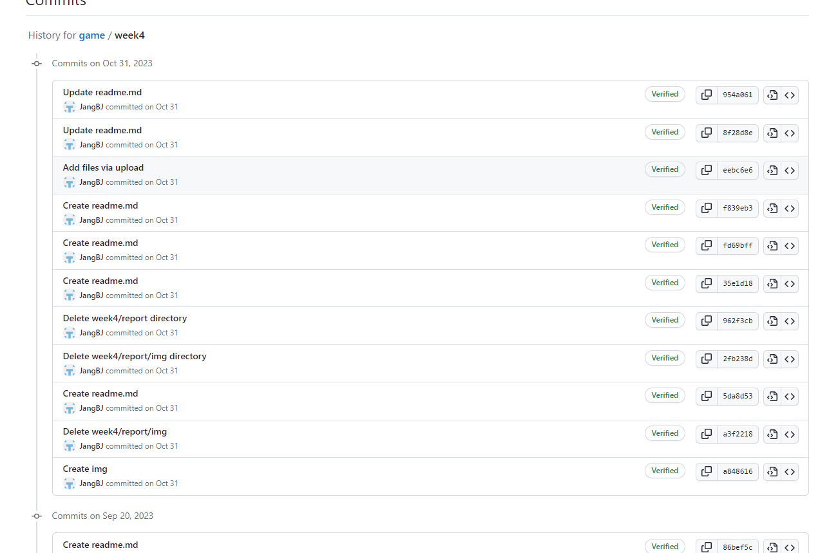
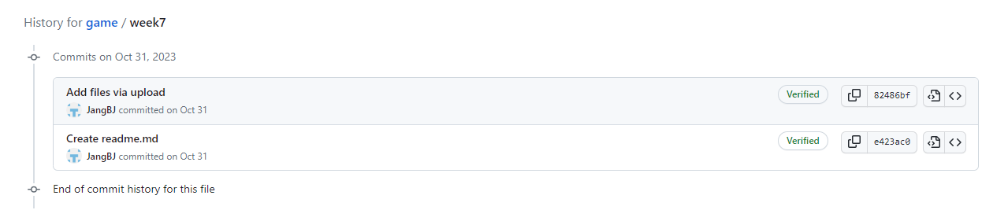
histoty1

Slide 8
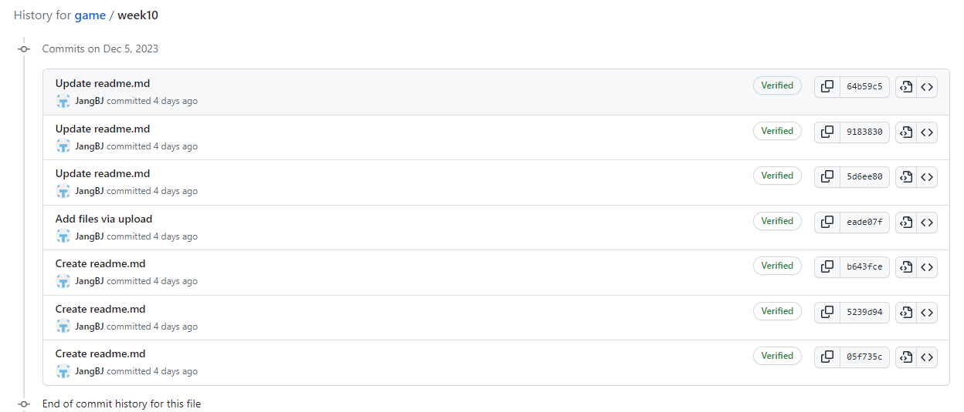
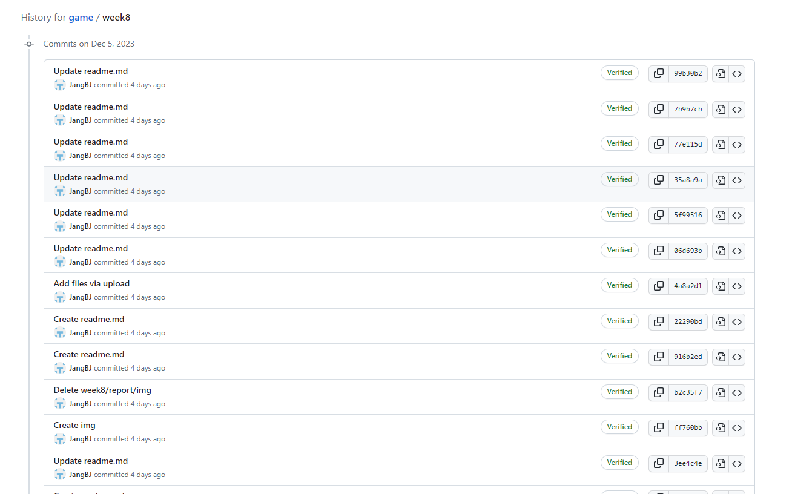
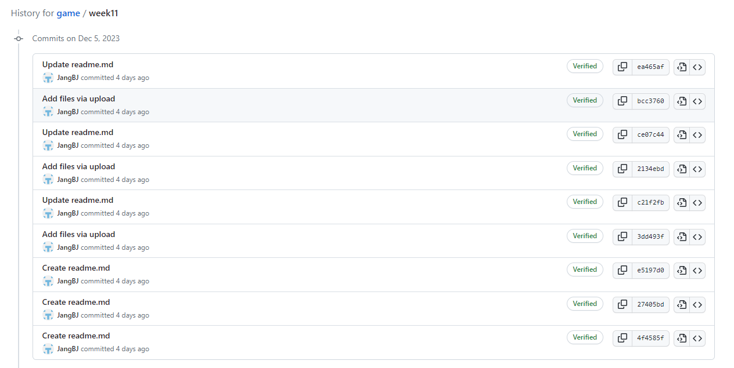
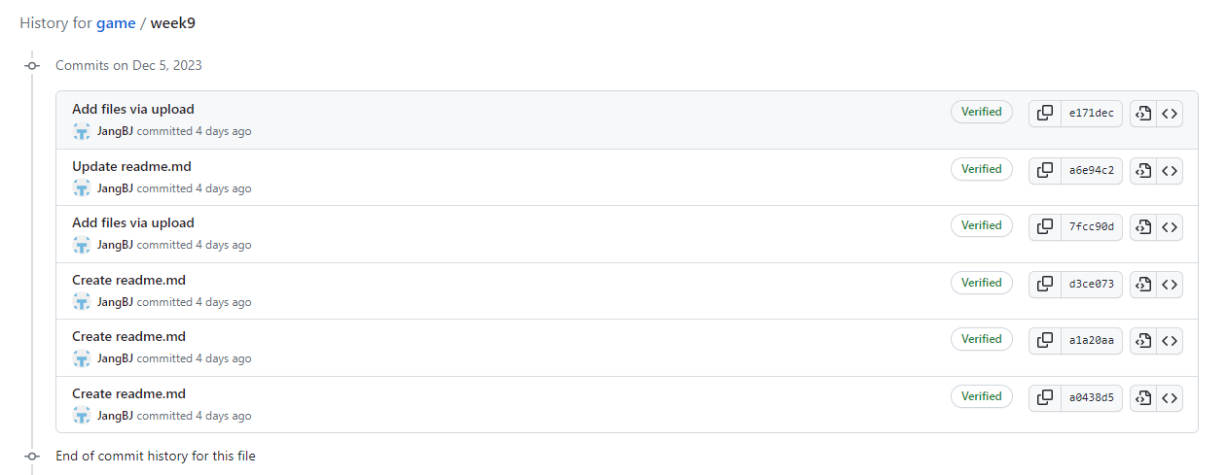
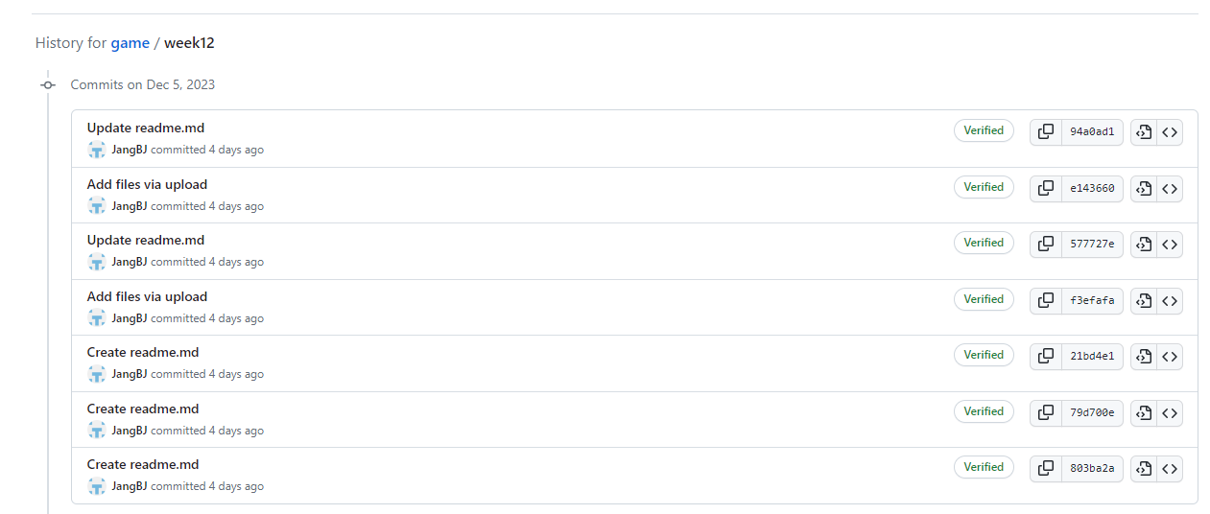
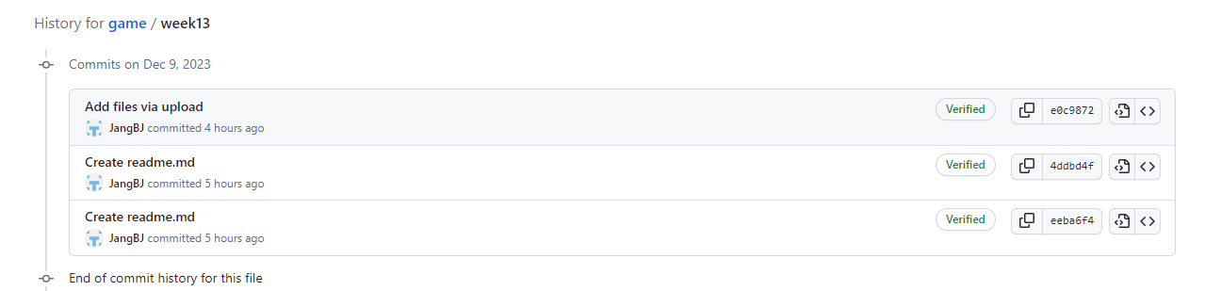
histoty2

Slide 9
02 유니티

Slide 10
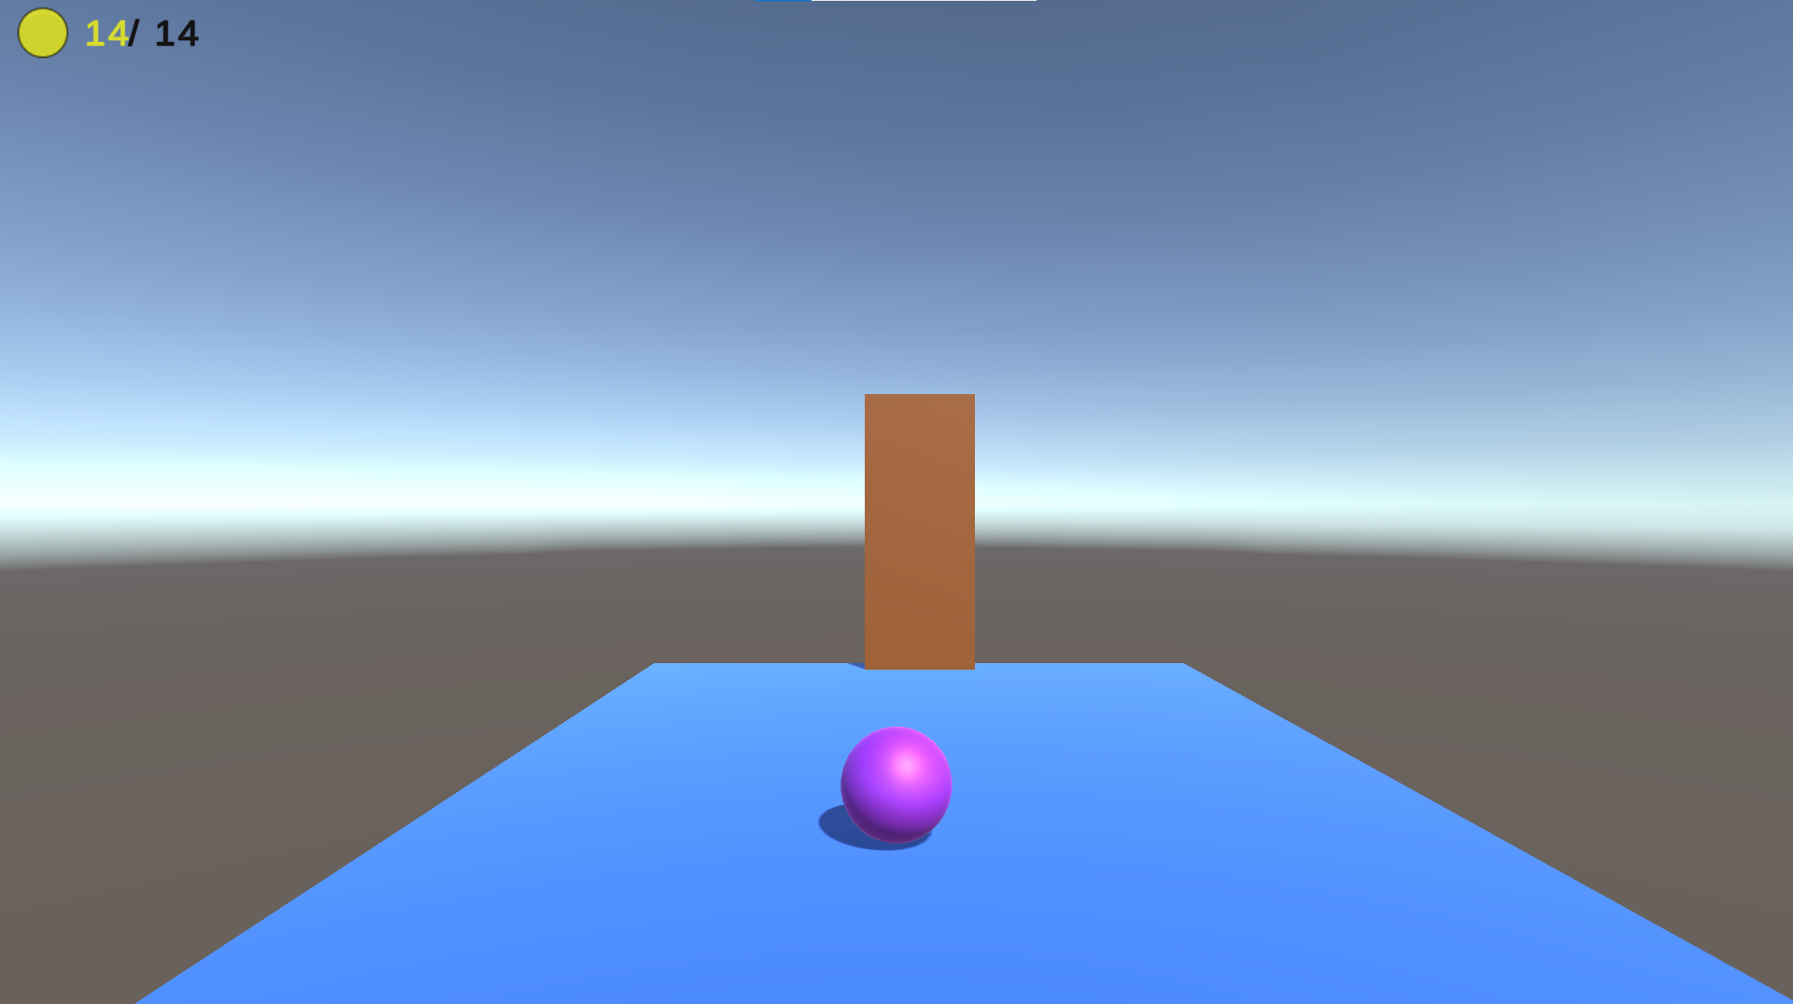
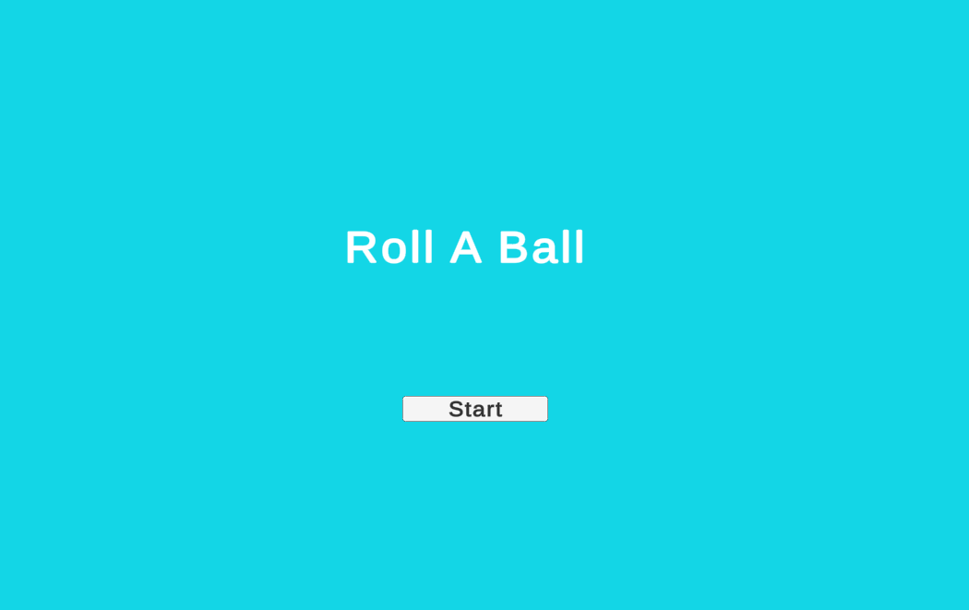
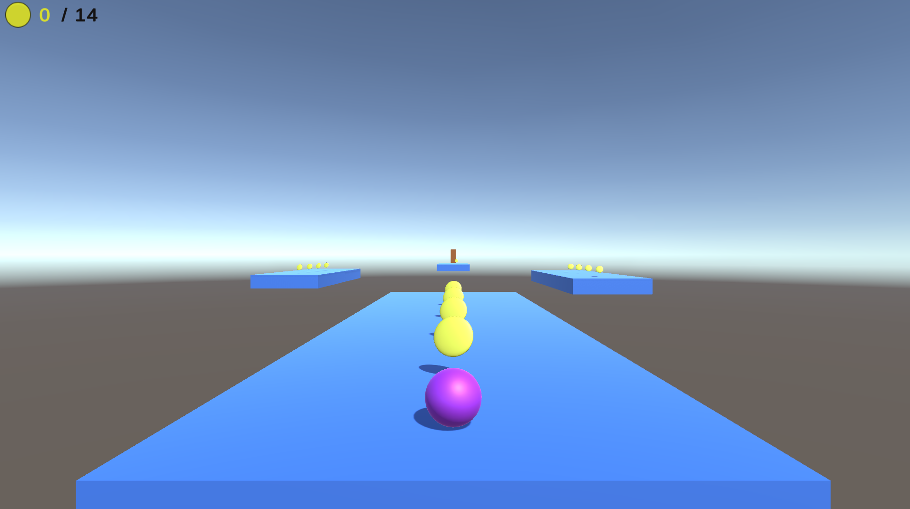
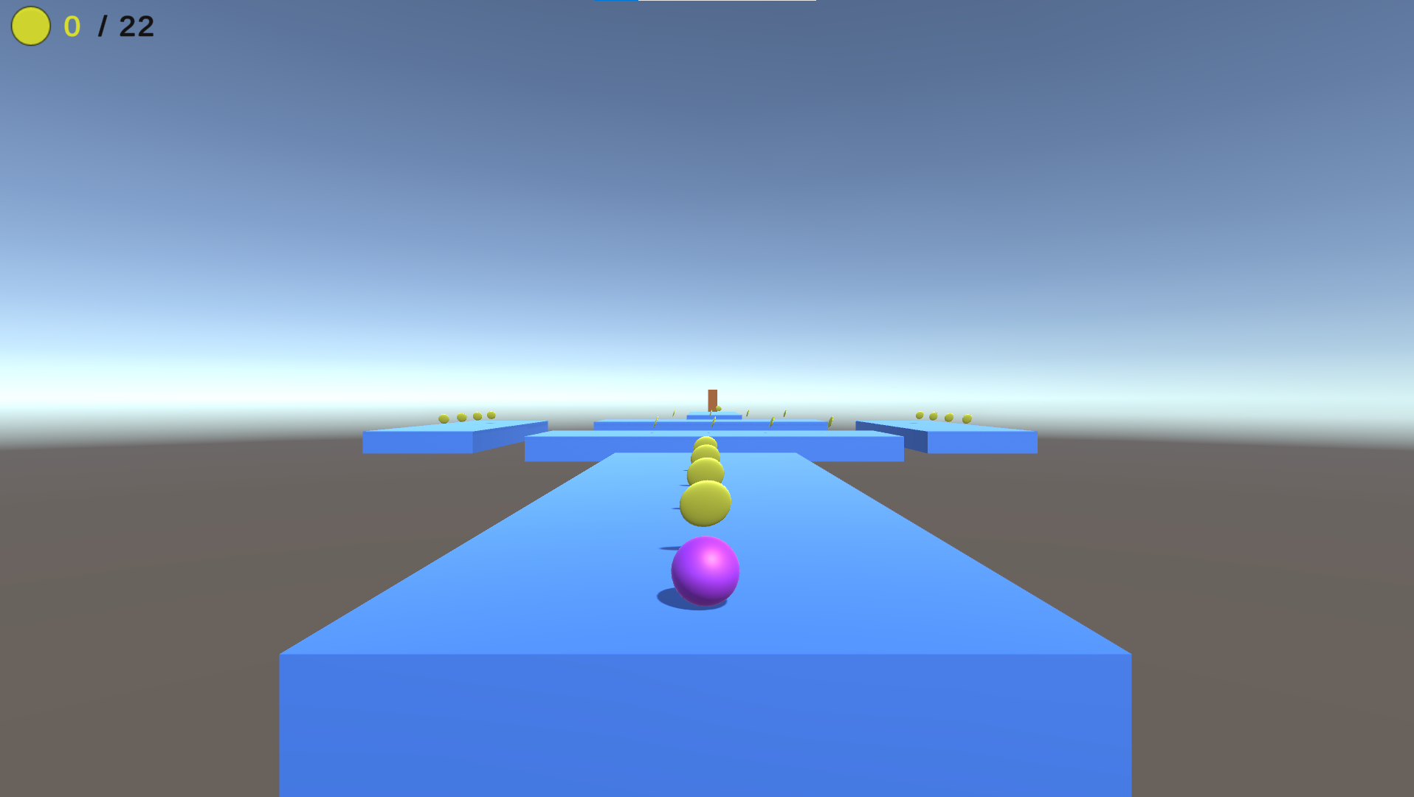
실행 화면

Slide 11
업데이트 사항
1. 배경음악 삽입
2. 인트로 화면 생성
3. 2단 점프 구현
4. 스테이지 구성
5. 아이템 모양 변경
6. 떨어질 시 재시작

Slide 12
참고 자료
골드 메탈 (기본 게임틀)
https://www.youtube.com/watch?v=pTc1dakebow
https://www.youtube.com/watch?v=BYyqoDqgPFg
뤼튼
https://wrtn.ai/
케이디 (배경음악)
https://www.youtube.com/watch?v=xQw99T1J5Xg
게임프로그래밍 03.pdf

Slide 13
감사합니다

Slide 14
15

